Slide 1
Projektpraktikum Robotik und Automation I
Notes:
1

Slide 2
Agenda
Werkstück & Prüfaufgaben
Aufbau
Verwendete Software
Unterschied Modell & Aufnahme
Programmablauf
Fazit
Vorführung

Slide 3
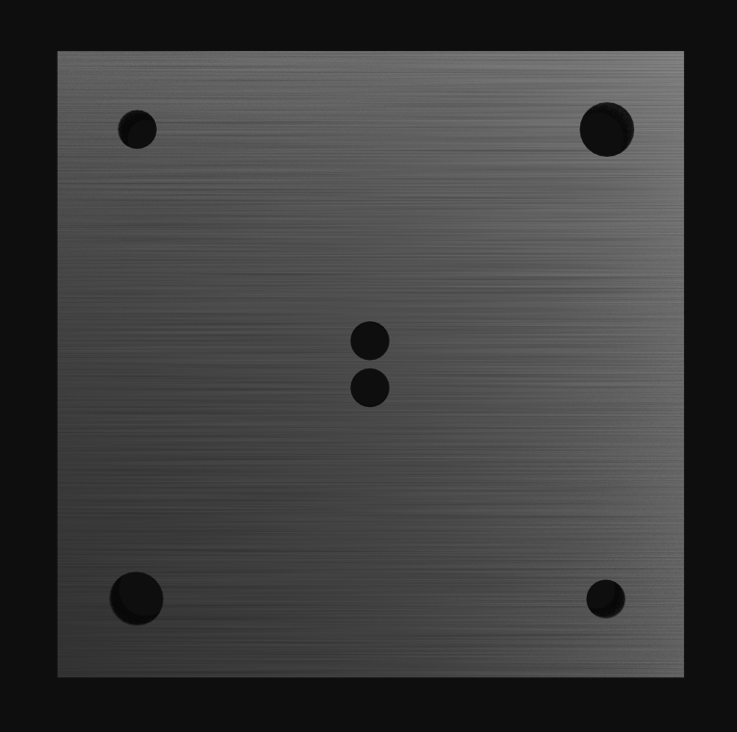
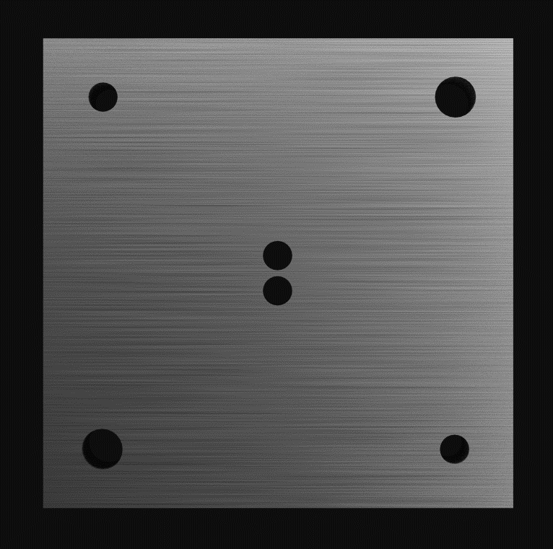
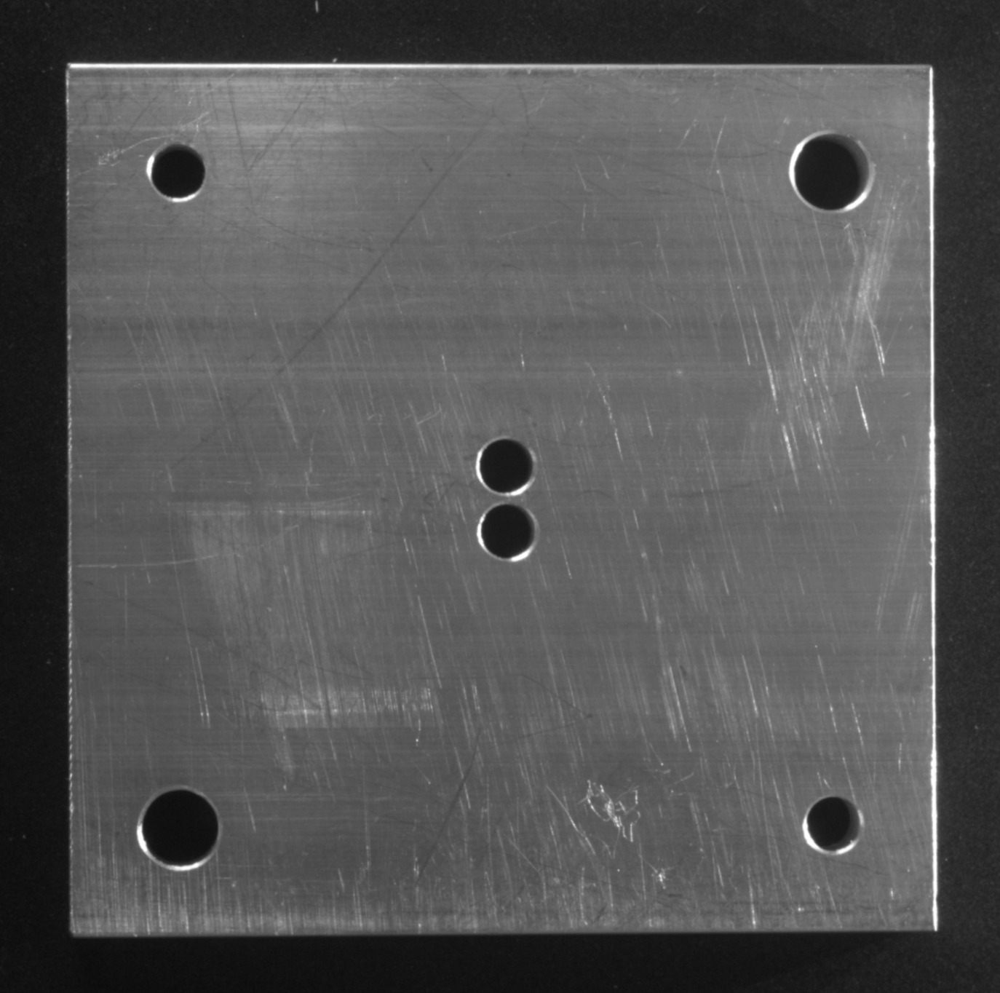
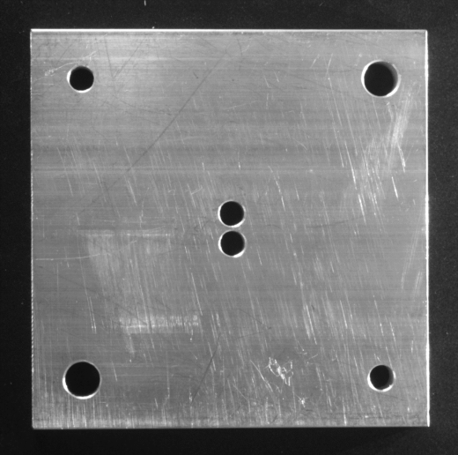
Werkstück & Prüfaufgaben
Werkstück Spezifikation
Maße 8x8cm
4x 5mm Bohrung
2x 7mm Bohrung
Mittlerer Steg Maß 1mm
Prüfaufgaben
Abmessung Werkstück (Toleranz 2mm)
Bohrungen (Toleranz 2mm)
Existenz
Durchmesser
Korrekte Position
Tiefe Kratzer und strukturelle Schäden
Blendermodell-Bild
Gefertigtes Werkstück-Bild

Slide 4
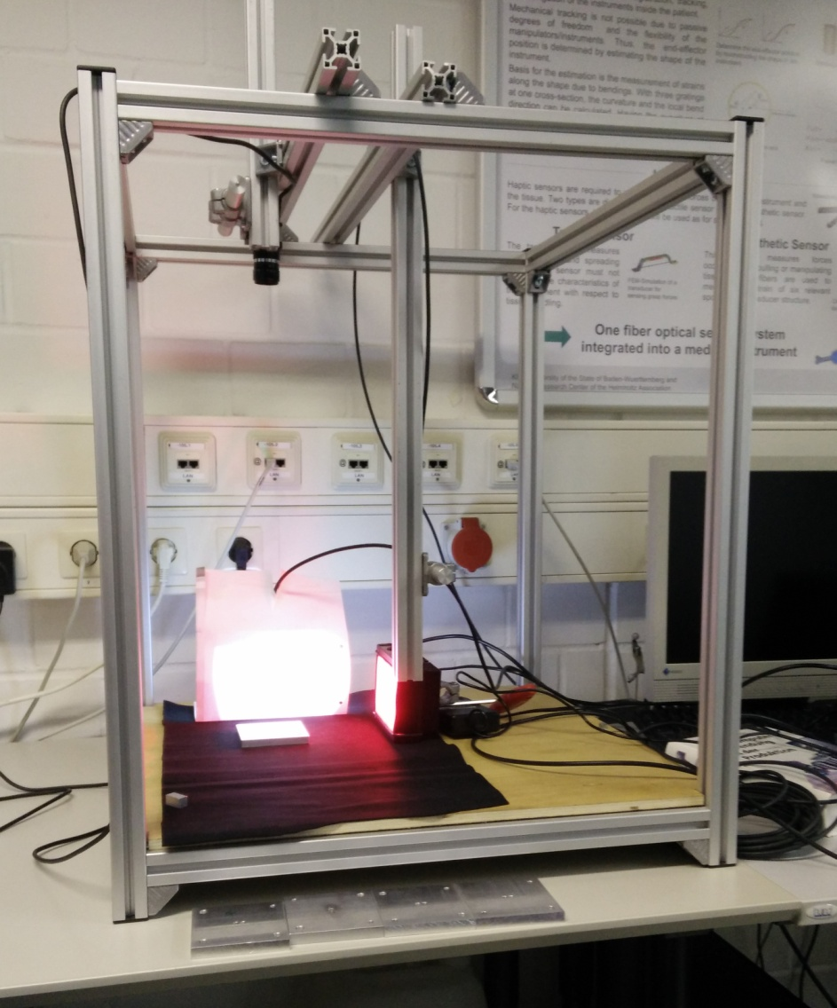
Aufbau
60 x 60 x 60 cm Aufbau
Kamera: UI-1 460SE-C-HQ
2048 x 1536
Objektiv: Tamron 1:1,6 25mm
2 Lichter mit Diffusor
Laboraufbau

Slide 5




Verwendete Software
AutoCAD
Blender
Visual Studio
OpenCV
IDS uEye SDK

Slide 6
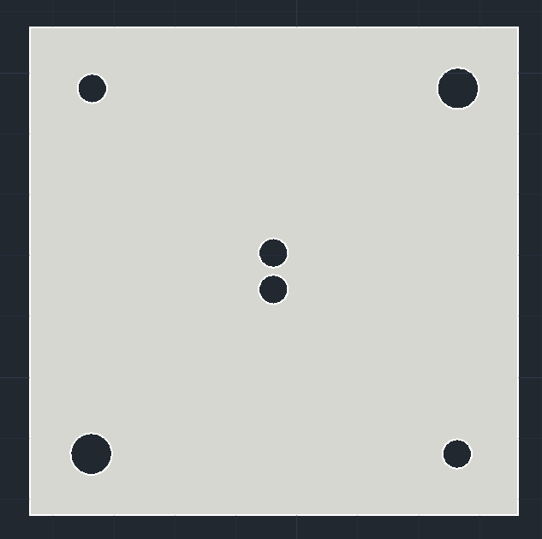
Software-Einsatz
AutoCAD-Bild
Blender-Bild
Kamera-Bild des realen Bauteils

Slide 7
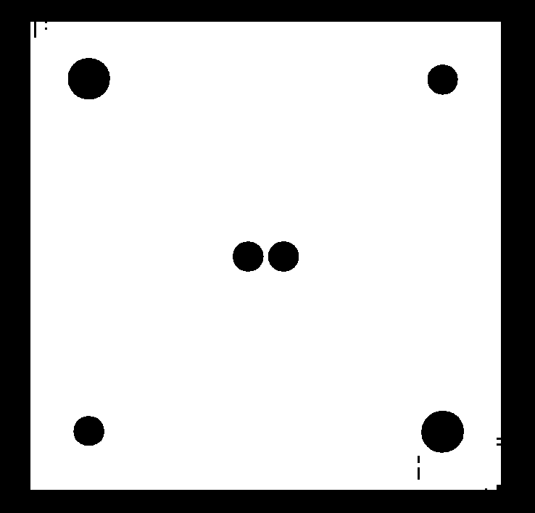
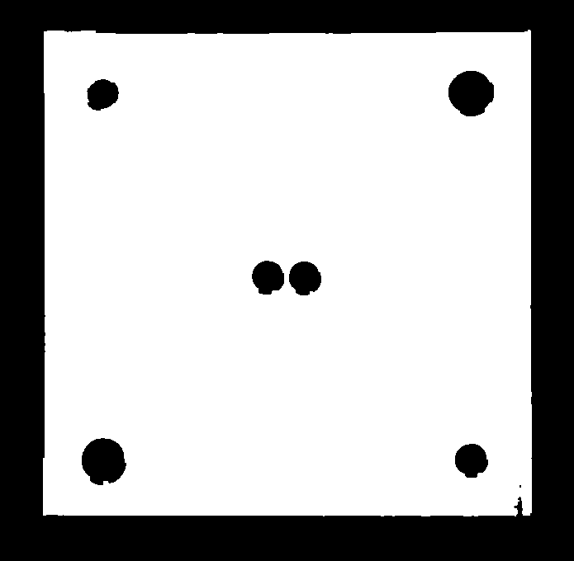
Unterschied Modell & Aufnahme
Perfekte Beleuchtung
Perfekte Kanten
Perfekte Genauigkeit
Binärbild Blendermodell
Binärbild echtes Werkstück

Slide 8
Programm-Ablauf
Kalibrierung
Lage und Maße
Bohrungen
Schäden

Slide 9
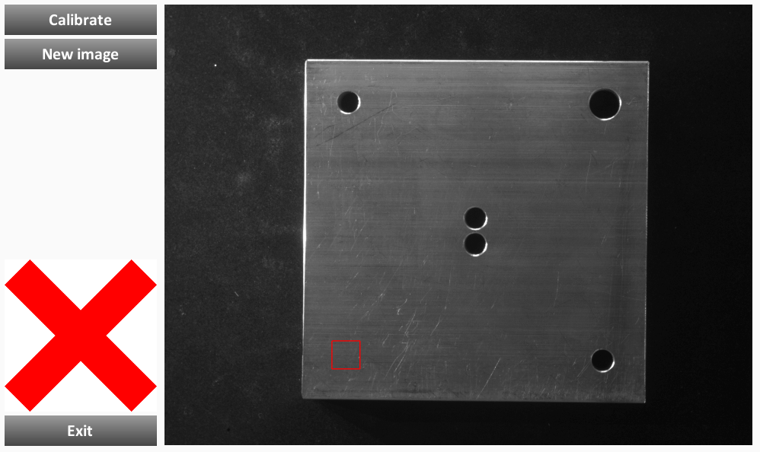
Programm-Ablauf
Bild aus dem Betrieb der fertigen Anwendung

Slide 10
Programm-Ablauf
Kalibrierung
Lage und Maße
Bohrungen
Schäden

Slide 11
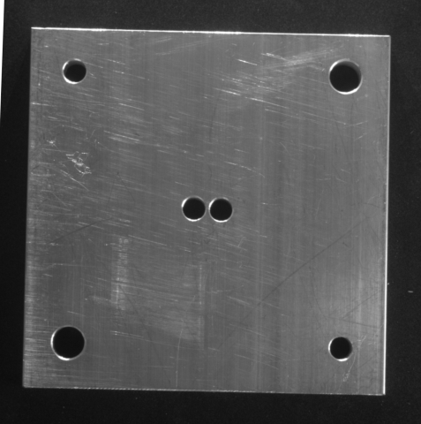
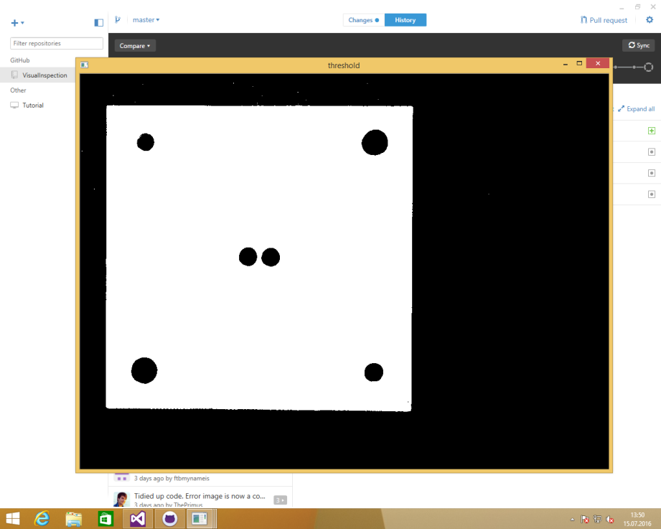
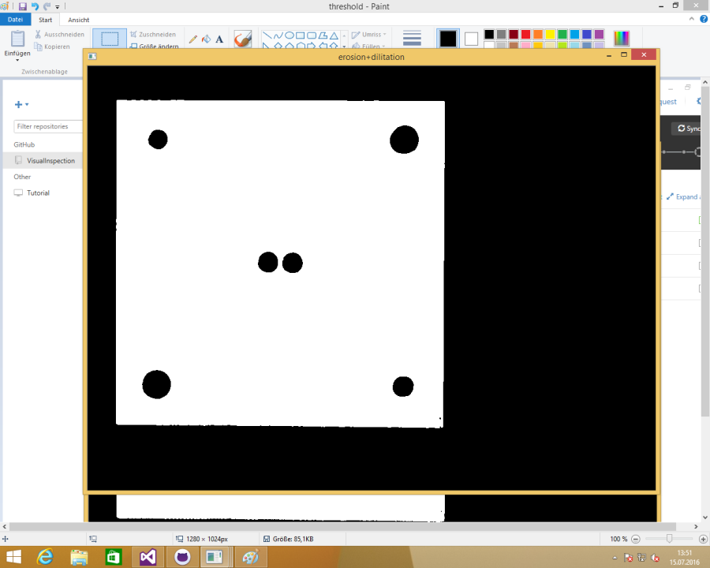
Bildvorverarbeitung
Bildvorverarbeitung
Maskieren der Werkstück-Pixel
Pixel mit Grauwert >= 70 werden auf 255 (weiß) gesetzt
Restliche Pixel auf 0 (schwarz)
Reduktion von Rauschen
Morphologische Erosion und Dilitation zur Reduktion von Rauschen an den Objektkanten
Kantendektion mit Canny
Original Bild
Threshold Bild
Erosion + Dilitation Bild

Slide 12
Kalibrierung
Bildvorverarbeitung
Ermitteln der Kalibrierungsgröße Pixel-to-Centimeter (PX2CM)
Annahme: Kontur, die den Flächeninhalt des kleinsten, vollständig umschließenden Rechtecks maximiert ist die Kontur des Kalibrierungswerkstücks
Seitenlängen des Kalibrierungswerkstücks sind bekannt
PX2CM = Quotient aus längster Seite und längster bekannter Seitenlänge

Slide 13
Programm-Ablauf
Kalibrierung
Lage und Maße
Bohrungen
Schäden

Slide 14
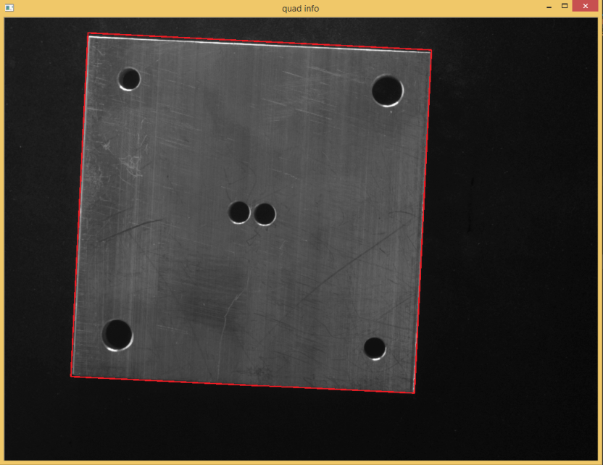
Prüfen der Lage und Abmaße
Bildvorverarbeitung
Überprüfen der Abmaße und Lage
Annahme: Kontur, die den Flächeninhalt des kleinsten, vollständig umschließenden Rechtecks maximiert ist die Kontur des Werkstücks
Überprüfe alle Kanten auf vorgeschriebene Länge
Lage des umschließenden Rechtecks = Lage des Werkstücks
Erkanntes Quad eingezeichnet im Originalbild

Slide 15
Programm-Ablauf
Kalibrierung
Lage und Maße
Bohrungen
Schäden

Slide 16

Bohrungspositionen
Berechnung der Bohrungspositionen anhand Rechteck-Eckpunkten
Kamera-Bild
Berechnete Bohrungspositionen

Slide 17
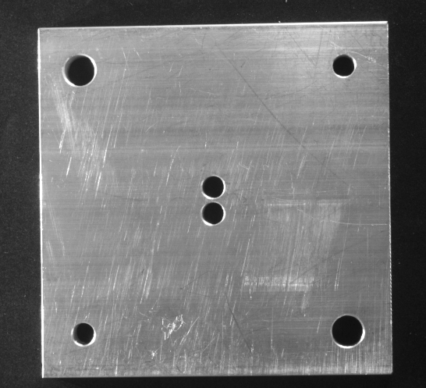
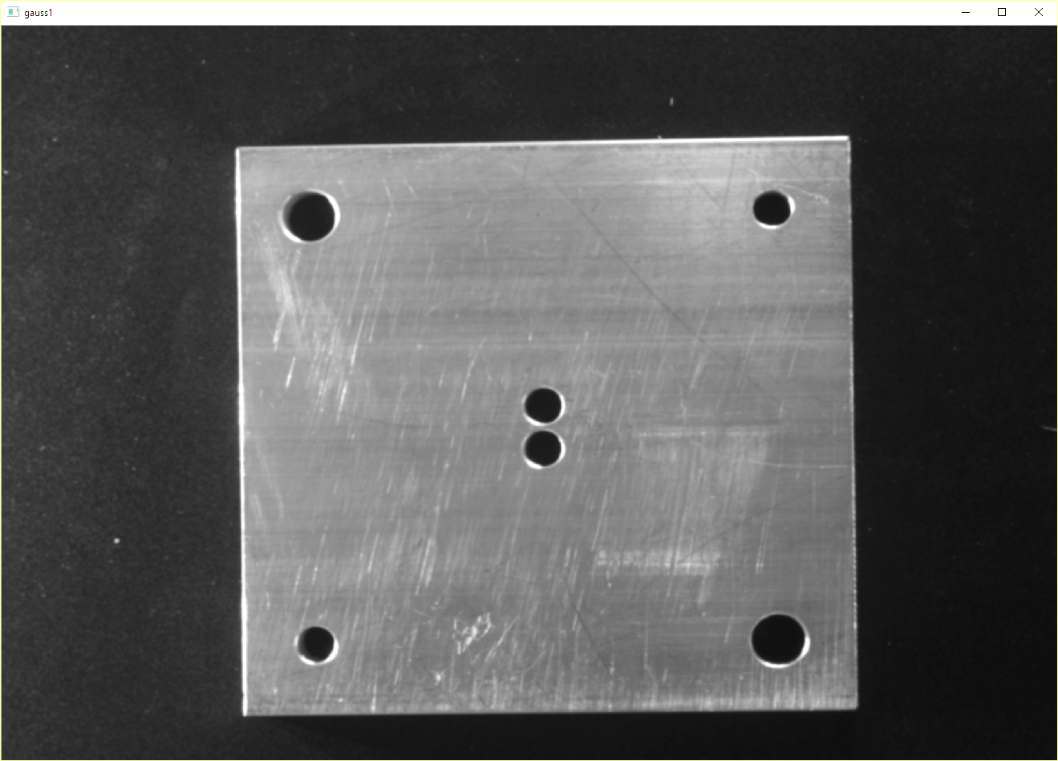
Bohrungsdetektion
Anwendung eines Gauß-Filters
Rauschentfernung
Unbearbeitetes Kamera-Bild
Gauß-Filter angewendetes Kamera-Bild

Slide 18
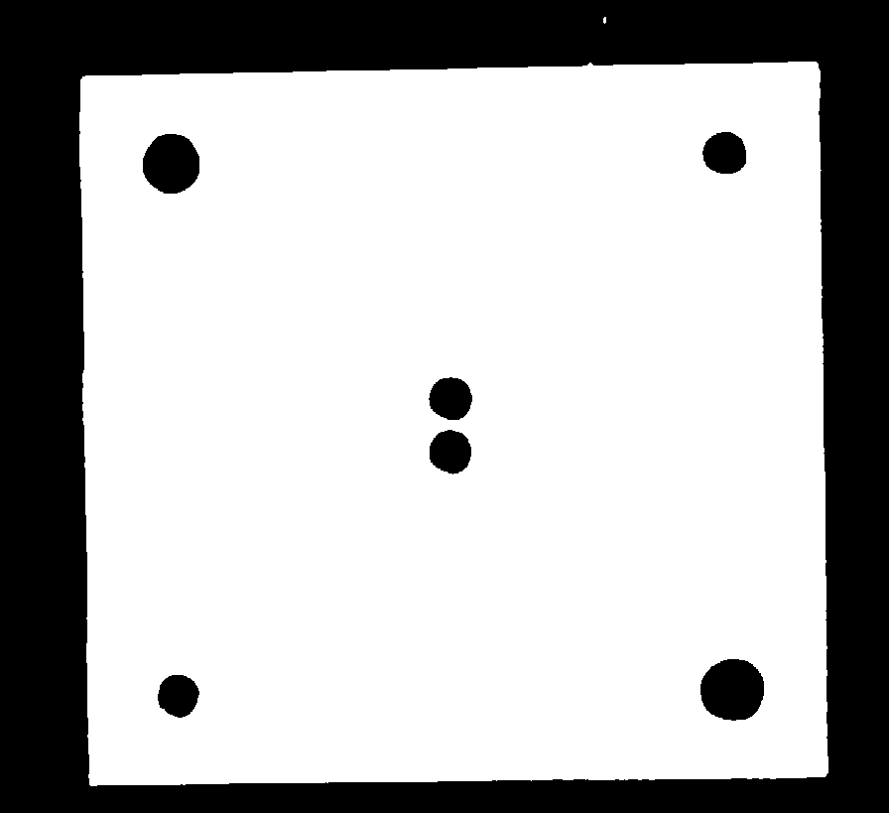
Bohrungsdetektion
Entfernung von Hintergrund mittels Schwellwert
Bessere Erkennung von Bohrungen
Schwellwert-Bild

Slide 19
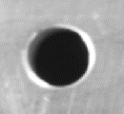
Bohrungsdetektion
Maskierung pro erwarteter Bohrungsposition
Individuelle Schwellwerte für unterschiedliche Beleuchtung
Schlechte Beleuchtung
Perfekte Beleuchtung
Kamera-Bild

Slide 20


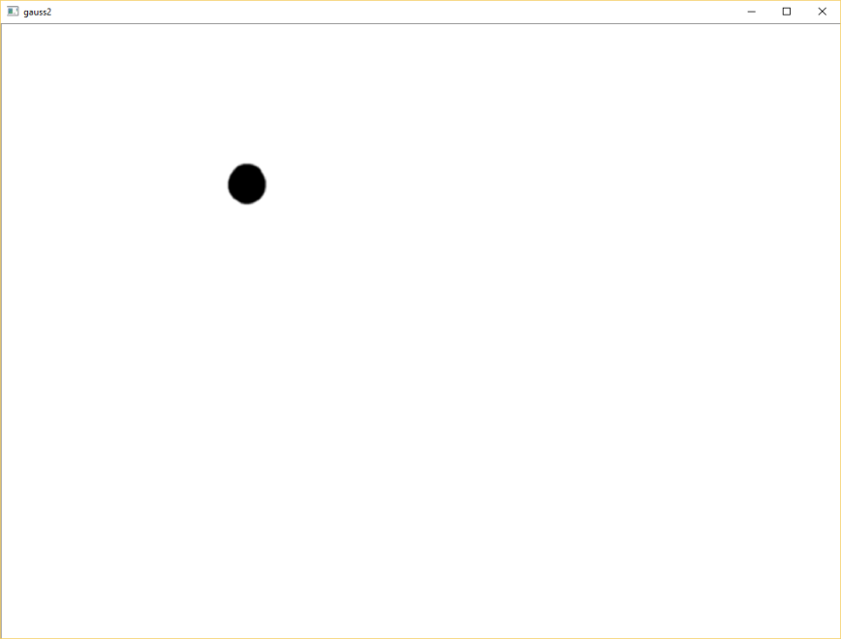
Bohrungsdetektion
XOR von Schwellwertbild und Maskierung
Einzelne Detektion von Bohrungen
Hough Transformation zur Kreis-Detektion
XOR
Schwellwert-Bild
Maske
XOR-Ergebnis

Slide 21
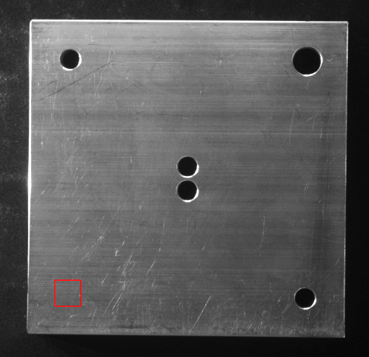
Bohrungsüberprüfung
Existenz von Bohrung in Nähe der berechneten Bohrungsposition
Zuordnung zu Bohrungsgrößen
Anordnung der erkannten Bohrungsgrößen
Markierung im Fehlerfall
Ergebnis-Bild ohne Fehler
Ergebnis-Bild mit fehlendem Loch

Slide 22

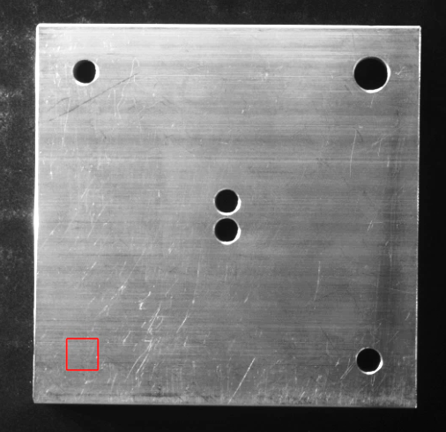
Bohrungsüberprüfung
Existenz von Bohrung in Nähe der berechneten Bohrungsposition
Zuordnung zu Bohrungsgrößen
Anordnung der erkannten Bohrungsgrößen
Markierung im Fehlerfall
Ergebnis-Bild ohne Fehler
mit korrekter Anordnung
Ergebnis-Bild mit fehlendem Loch

Slide 23
Programm-Ablauf
Kalibrierung
Lage und Maße
Bohrungen
Schäden

Slide 24
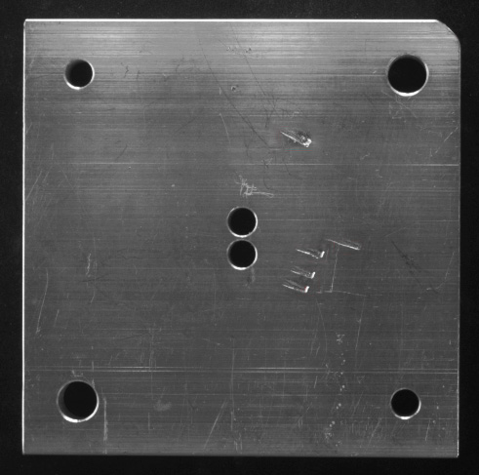
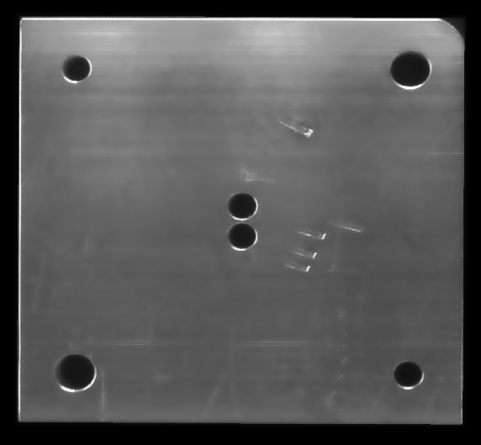
Prüfen auf Beschädigungen
Schäden:
Tiefe Kratzer und Macken
Beschädigungen der Ecken
Durchgebrochener Steg
Vorgehen:
Maskieren des Werkstücks
Filtern: Guided-Image-Filter
Originalbild
Gefiltertes Bild

Slide 25
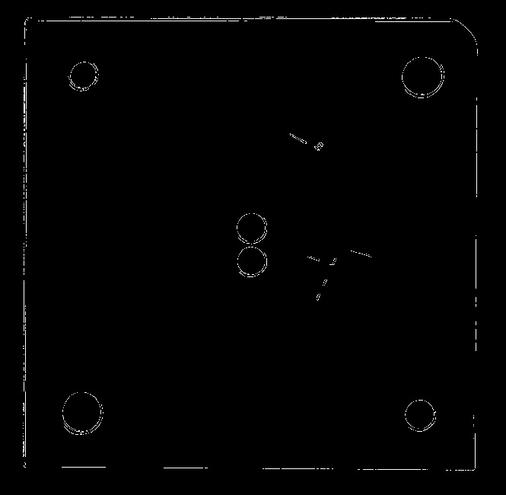
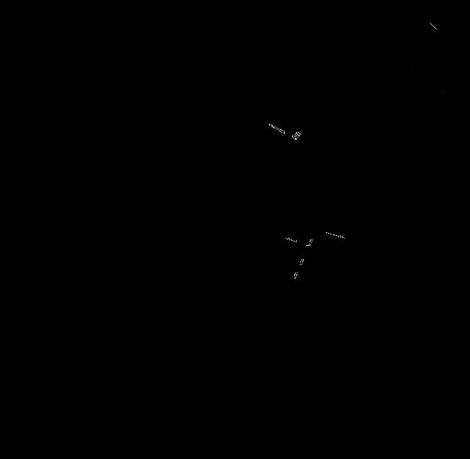
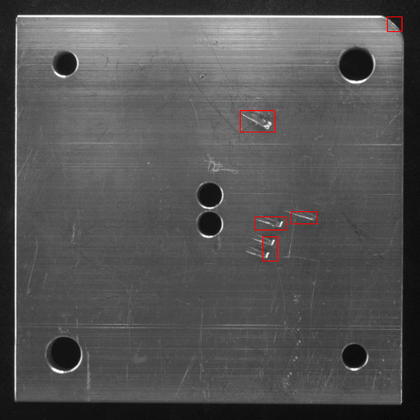
Prüfen auf Beschädigungen
Kantendetektion mit Canny
Kanten und Bohrungen des Werkstücks entfernen
Cluster finden
Mindestgröße erforderlich
Kantendetektion
Entfernte Kanten und Bohrungen
Cluster eingezeichnet im Originalbild

Slide 26
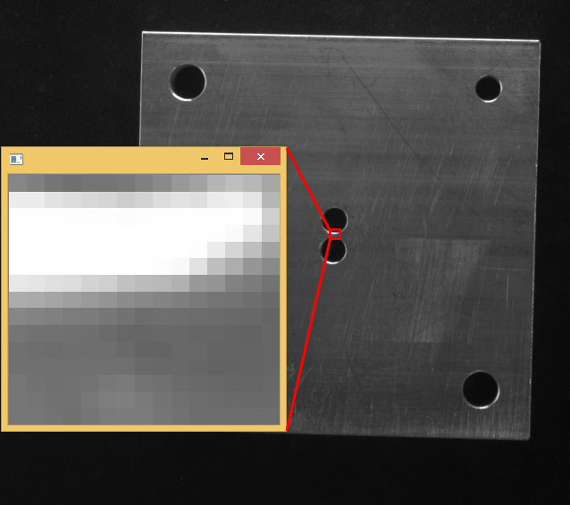
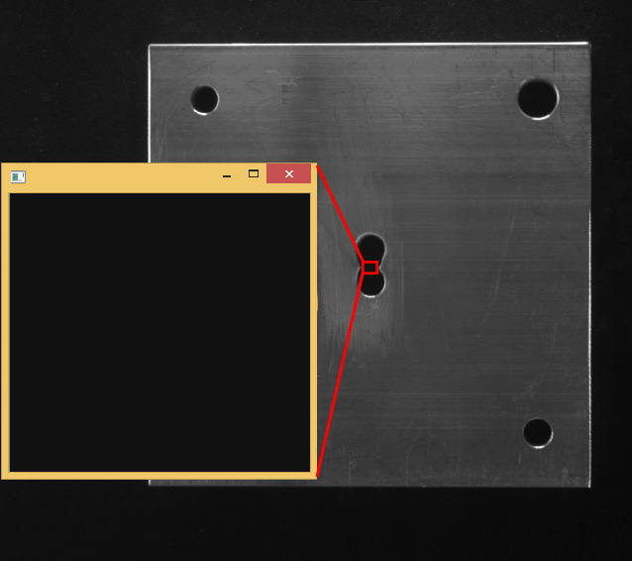
Prüfen auf Beschädigungen
Zusätzliche Überprüfung des Stegs
Bildausschnitt
Schwellenwert
Pixel mit Grauwert < 50 werden auf 0 (schwarz) gesetzt, sonst 255 (weiß)
Fehler wenn mehr schwarze als weiße Pixel
Bildausschnitt intakter Steg
Bildausschnitt defekter Steg

Slide 27
Fazit
Simulation gut um Konzept zu erarbeiten
Sehr aufwendig eine realistische Simulation zu erstellen
Simulation und Realität unterscheiden sich
Beleuchtung und Reflexionen
Keine perfekten Kanten
Messgenauigkeit
Wahl der idealen Parameter/Schwellwerte aufwendig
Unterschiedliche Beleuchtung benötigt andere Werte
Gute Beleuchtung ist wichtig
Messungenauigkeiten summieren sich auf
1mm Toleranz schwierig zu erzielen

Slide 28
Live-Vorführung
Fragen zum Vortrag?
Ansonsten:

